Slide 1
3-A SINIFI
TÜRKÇE DERSİ

Slide 2
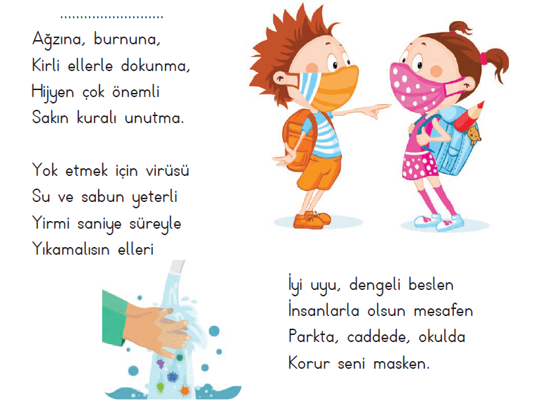
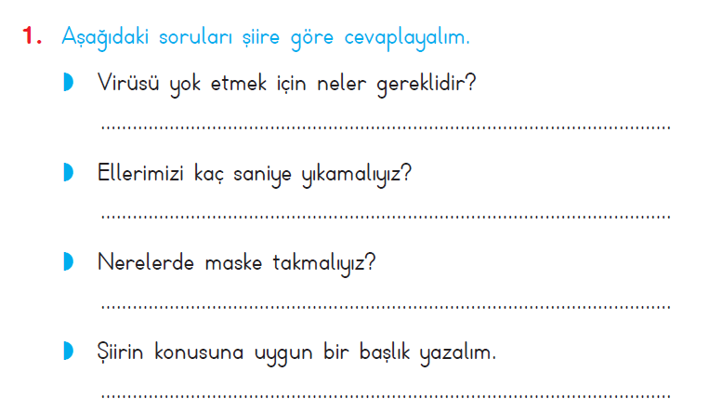
Virüs
Virüsü yok etmek için su ve sabun gerekli.
Ellerimizi yirmi saniye süreyle yıkamalıyız.
Parklarda, caddelerde, okulda maske takmalıyız.
Virüs

Slide 3
NOKTALAMA İŞARETLERİ
SORU İŞARETİ
KESME İŞARETİ
NOKTA
ÜNLEM
KISA ÇİZGİ

Slide 4
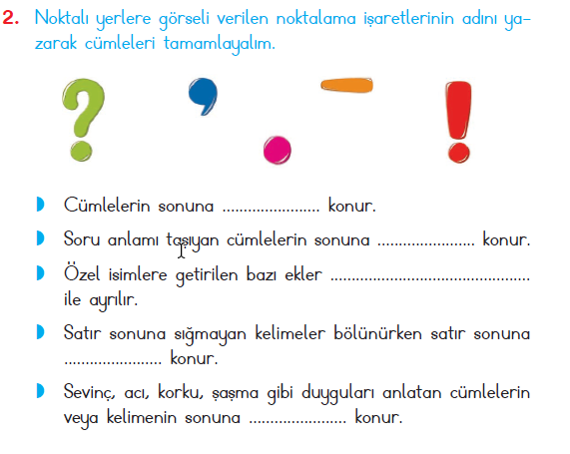

Slide 5
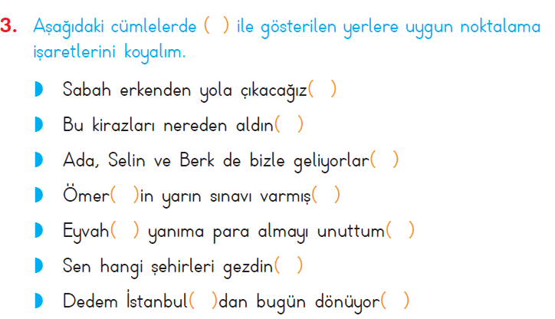

Slide 6
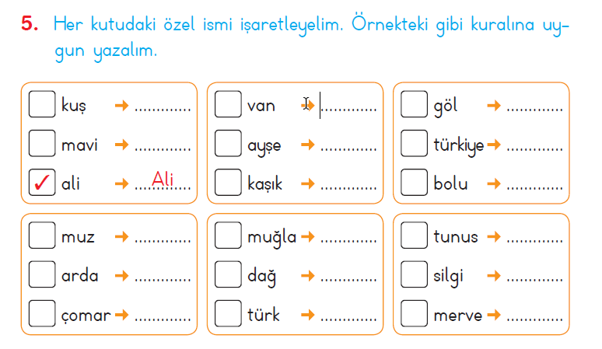
Van
Ayşe
Türkiye
Bolu
Muğla
Tunus
Arda
Çomar
Türk
Merve

Slide 7
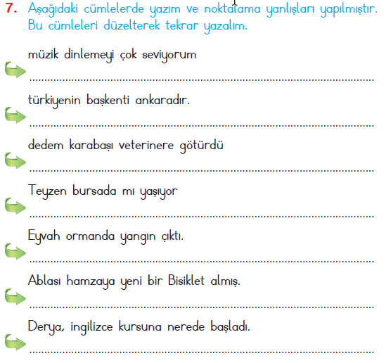
Müzik dinlemeyi çok seviyorum.
Türkiye’nin başkenti Ankara’dır.
Dedem Karabaş’ı veterinere götürdü.
Teyzen Bursa’da mı yaşıyor ?
Eyvah ! Ormanda yangın çıktı.
Ablası Hamza’ya yeni bir bisiklet almış.
Derya İngilizce kursuna nereden başladı ?

